Slide 1

框架完整简约精致论文答辩模板
Graduate Academic Report & Thesis Defense
代用名
电子信息专业
代用名
20XX年XX月XX日
姓名：
专业：
导师：
日期：

Slide 2
目录
1
4
需求分析
数据库实施代码
CONTENTS
2
概念结构设计
5
总结
3
物理结构设计

Slide 3

选题背景及意义
论文综述
关键技术与难点
研究成果与应用
论文总结
3
选题背景
图书馆在正常运营中面对大量书籍、读者信息以及两者间相互联系产生的借书信息、还书信息。现有的人工记录方法既效率低又错误过多，大大影响了图书馆的正常管理工作。为了提高效率且方便大家使用，因此要对图书管理功能 读者管理功能 借阅管理功能 预约管理功能 个人信息管理功能进行调整，及时了解各个环节中信息的变更，有利于管理效率的提高
随着信息技术的快速发展和应用，图书馆管理系统应运而生。
图书馆管理系统是为了解决传统图书馆管理方式的繁琐和低效问题而开发出的一种信息化管理系统。
需求分析

Slide 4
对于给定的逻辑数据模型，选取一个最适合应用环境的物理结构。简单解释——选择合适的数据库，并设计具体的表、字段、数据类型、索引等。。（2）建立合适的索引。（3）数据存放位置的设计为了提高性能，可将数据的易变部分、稳定部分、经常存取部分和存储频率较低部分分开存放。（4）系统配置的设计DBMS产品一般都提供了一些存储分配参数，供设计人员和DBA对数据库进行物理优化。
因素1
因素2
分支因素2
分支因素1
分支因素1
分支因素1
与分支因素2
分支因素2
结果文本
分支因素3
分支因素3
分支因素3
分支因素3
分支因素3
因素3
因素4

Slide 5
物理结构的设计

（1）存储结构的设计——即确定每个表中有哪些字段，每隔字段用什么数据类型。物理结构中，数据的基本存取单位是存储记录。确定数据库存储结构时要综合考虑存取时间、存储空间、维护代价三方面的因素。例如消除一切冗余数据虽然能够节约存储空间，但往往会导致检索代价的增加，因此必须进行权衡，选择一个折中方案

（2）建立合适的索引。
（3）数据存放位置的设计为了提高性能，可将数据的易变部分、稳定部分、经常存取部分和存储频率较低部分分开存放。
✶
⇩
（4）系统配置的设计DBMS产品一般都提供了一些存储分配参数，供设计人员和DBA对数据库进行物理优化。

Slide 6
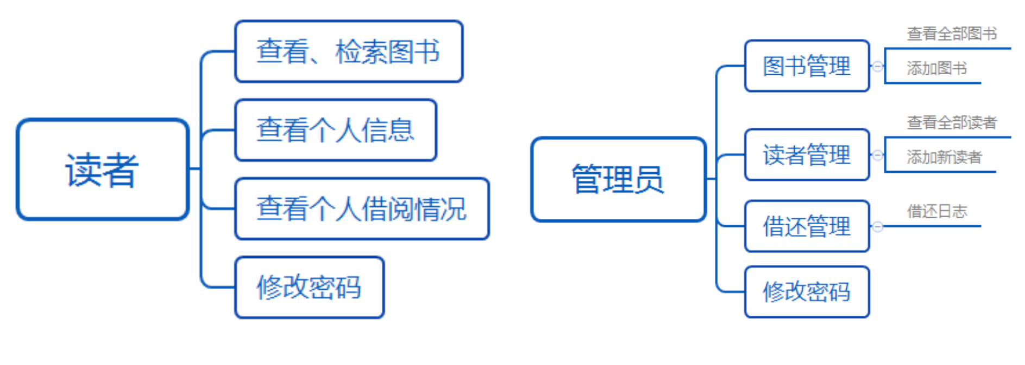
用户分为两类：读者、图书馆管理员。图书馆管理员可以修改读者信息，修改书目信息，查看所有借还日志等；读者仅可以修改个人信息、借阅或归还书籍和查看自己的借还日志。

Slide 7
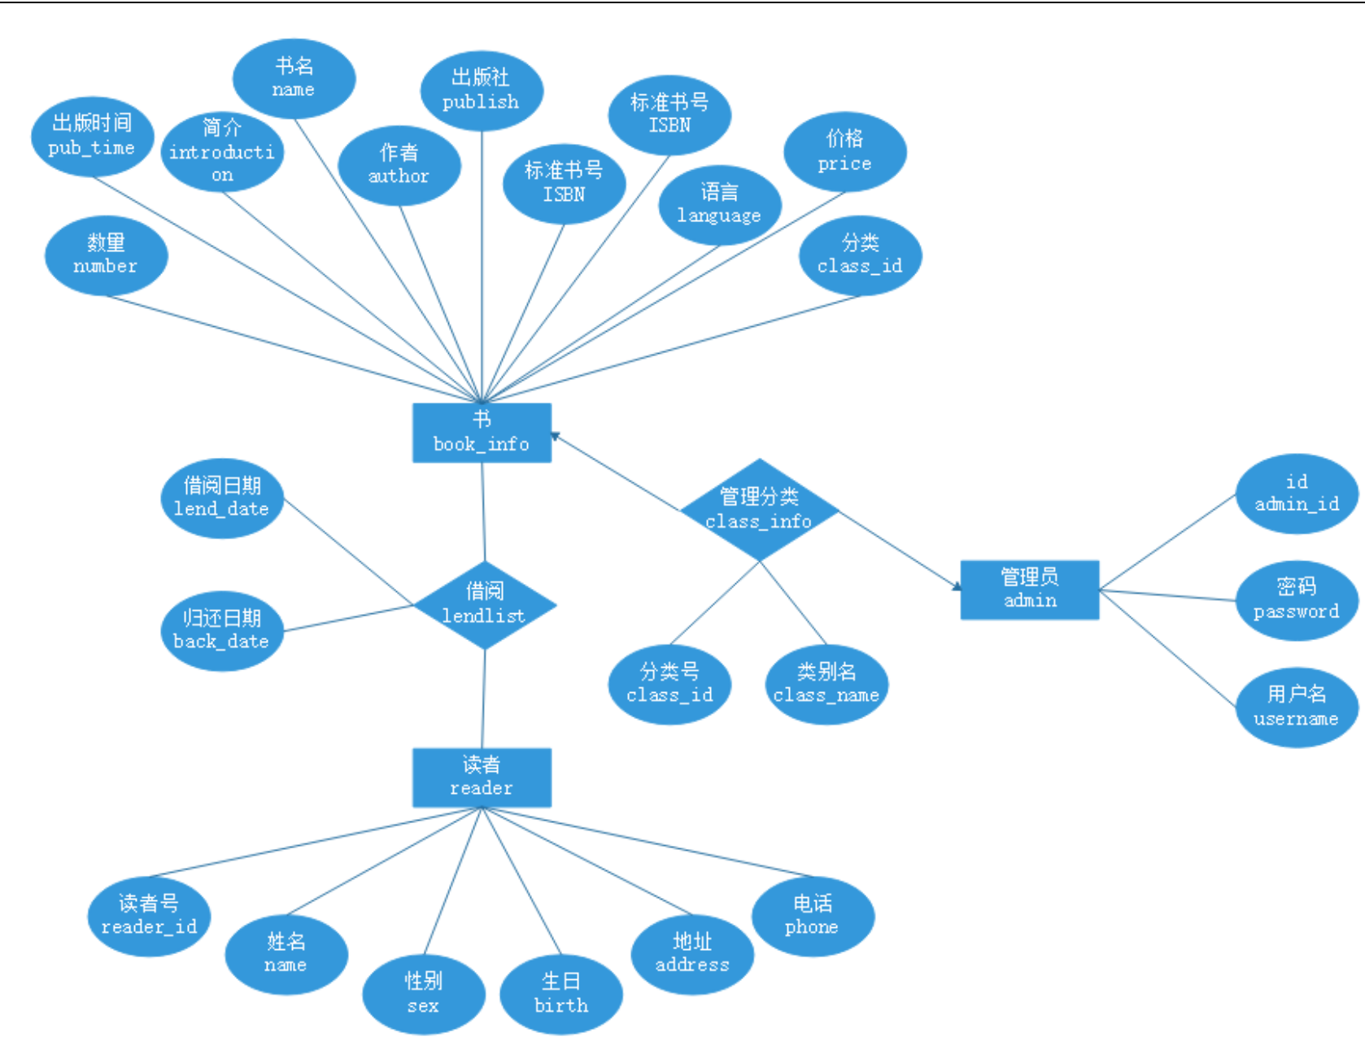
E-R转换为以下三种关系
书（数量 出版时间 简介 书名 作者 出版社 标准书号 语言 价格 分类 ）
读者（读者号 姓名 性别 生日 地址 电话）
管理员（id 密码 用户名）
实体之间的联系
书与读者是多对多联系 联系名称为借阅
书与管理员是多对多联系 联系名称为管理分类

